Slide 1


କିଏ ଭାସେ କିଏ ବୁଡେ
ପ୍ରବନ୍ଧ:ଡ.କୁଳମଣି ସାମଲ ଶ୍ରେଣୀ:ଷଷ୍ଠ ପ୍ରଥମ ଦିନ

Slide 2
SUB-CONCEPTS:
GENERAL OBJECTIVES(ସାଧାରଣ ଆଭିମୁଖ୍ୟ):ଡକ୍ଟର କୁଳମଣି ସାମଲଙ୍କ ଦ୍ଵାରା ରଚିତ ‘କିଏ ଭାସେ କିଏ ବୁଡେ”ପ୍ରବନ୍ଧ ମାଧ୍ୟମରେ ଜଳରେ କେଉଁ ବସ୍ତୁ ବୁଡେ ଓ କେଉଁ ବସ୍ତୁ ଭାସେ ତାର ବୈଜ୍ଞାନିକ ସିଦ୍ଧାନ୍ତ ସମ୍ପର୍କରେ ଶିକ୍ଷାଦାନ କରାଯିବ I
SPECIFIC OBJECTIVES(ବିଶେଷ ଆଭିମୁଖ୍ୟ):“କିଏ ଭାସେ କିଏ ବୁଡେ”ପ୍ରବନ୍ଧ ସମ୍ପର୍କରେ ଜ୍ଞାନ,ନୈତିକ ଜ୍ଞାନ,ଭାଷାଜ୍ଞାନ ଅଭିବୃଦ୍ଧି, ନିର୍ଭୁଲ ଲିଖନ ,ପଠନ ଦକ୍ଷତାର ବିକାଶ, ବ୍ୟାକରଣଗତ ଶବ୍ଦ ଏବଂ ନୂତନ ଶବ୍ଦାବଳୀ ସଂପର୍କିତ ଜ୍ଞାନ ବିଷୟରେ ଜଣାଇବା I

Slide 3
ପ୍ରାରମ୍ଭିକ ସୂଚନା ଓ କେତୋଟି ସାଧାରଣ ଜ୍ଞାନ ପ୍ରଶ୍ନ ମାଧ୍ୟମରେ ବିଷୟ ପ୍ରବେଶ :
୧.କେତେ ଜଣ ବୈଜ୍ଞାନିକଙ୍କ ନାମ କୁହ ?
୨.ଓଡିଶାର କେତେ ଜଣ ବୈଜ୍ଞାନିକଙ୍କ ନାମ କୁହ?
୩.ଓଡିଶାର ପ୍ରଥମ ବୈଜ୍ଞାନିକ କିଏ ଥିଲେ ?
୪.ପୃଥିବୀ ସୂର୍ଯ୍ୟଙ୍କ ଚାରି ପାଖେ ଘୂରେ ବୋଲି କିଏ କହିଥିଲେ?
୫.ମହାକର୍ଷଣ ଶକ୍ତି ଓ ମାଧ୍ୟାକର୍ଷଣ ଶକ୍ତି କହିଲେ କଣ ବୁଝ ?
୬. ଆର୍କିମେଡିସ କିଏ ?

Slide 4
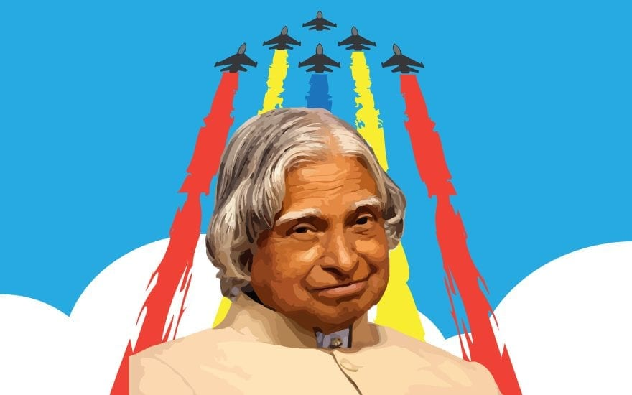

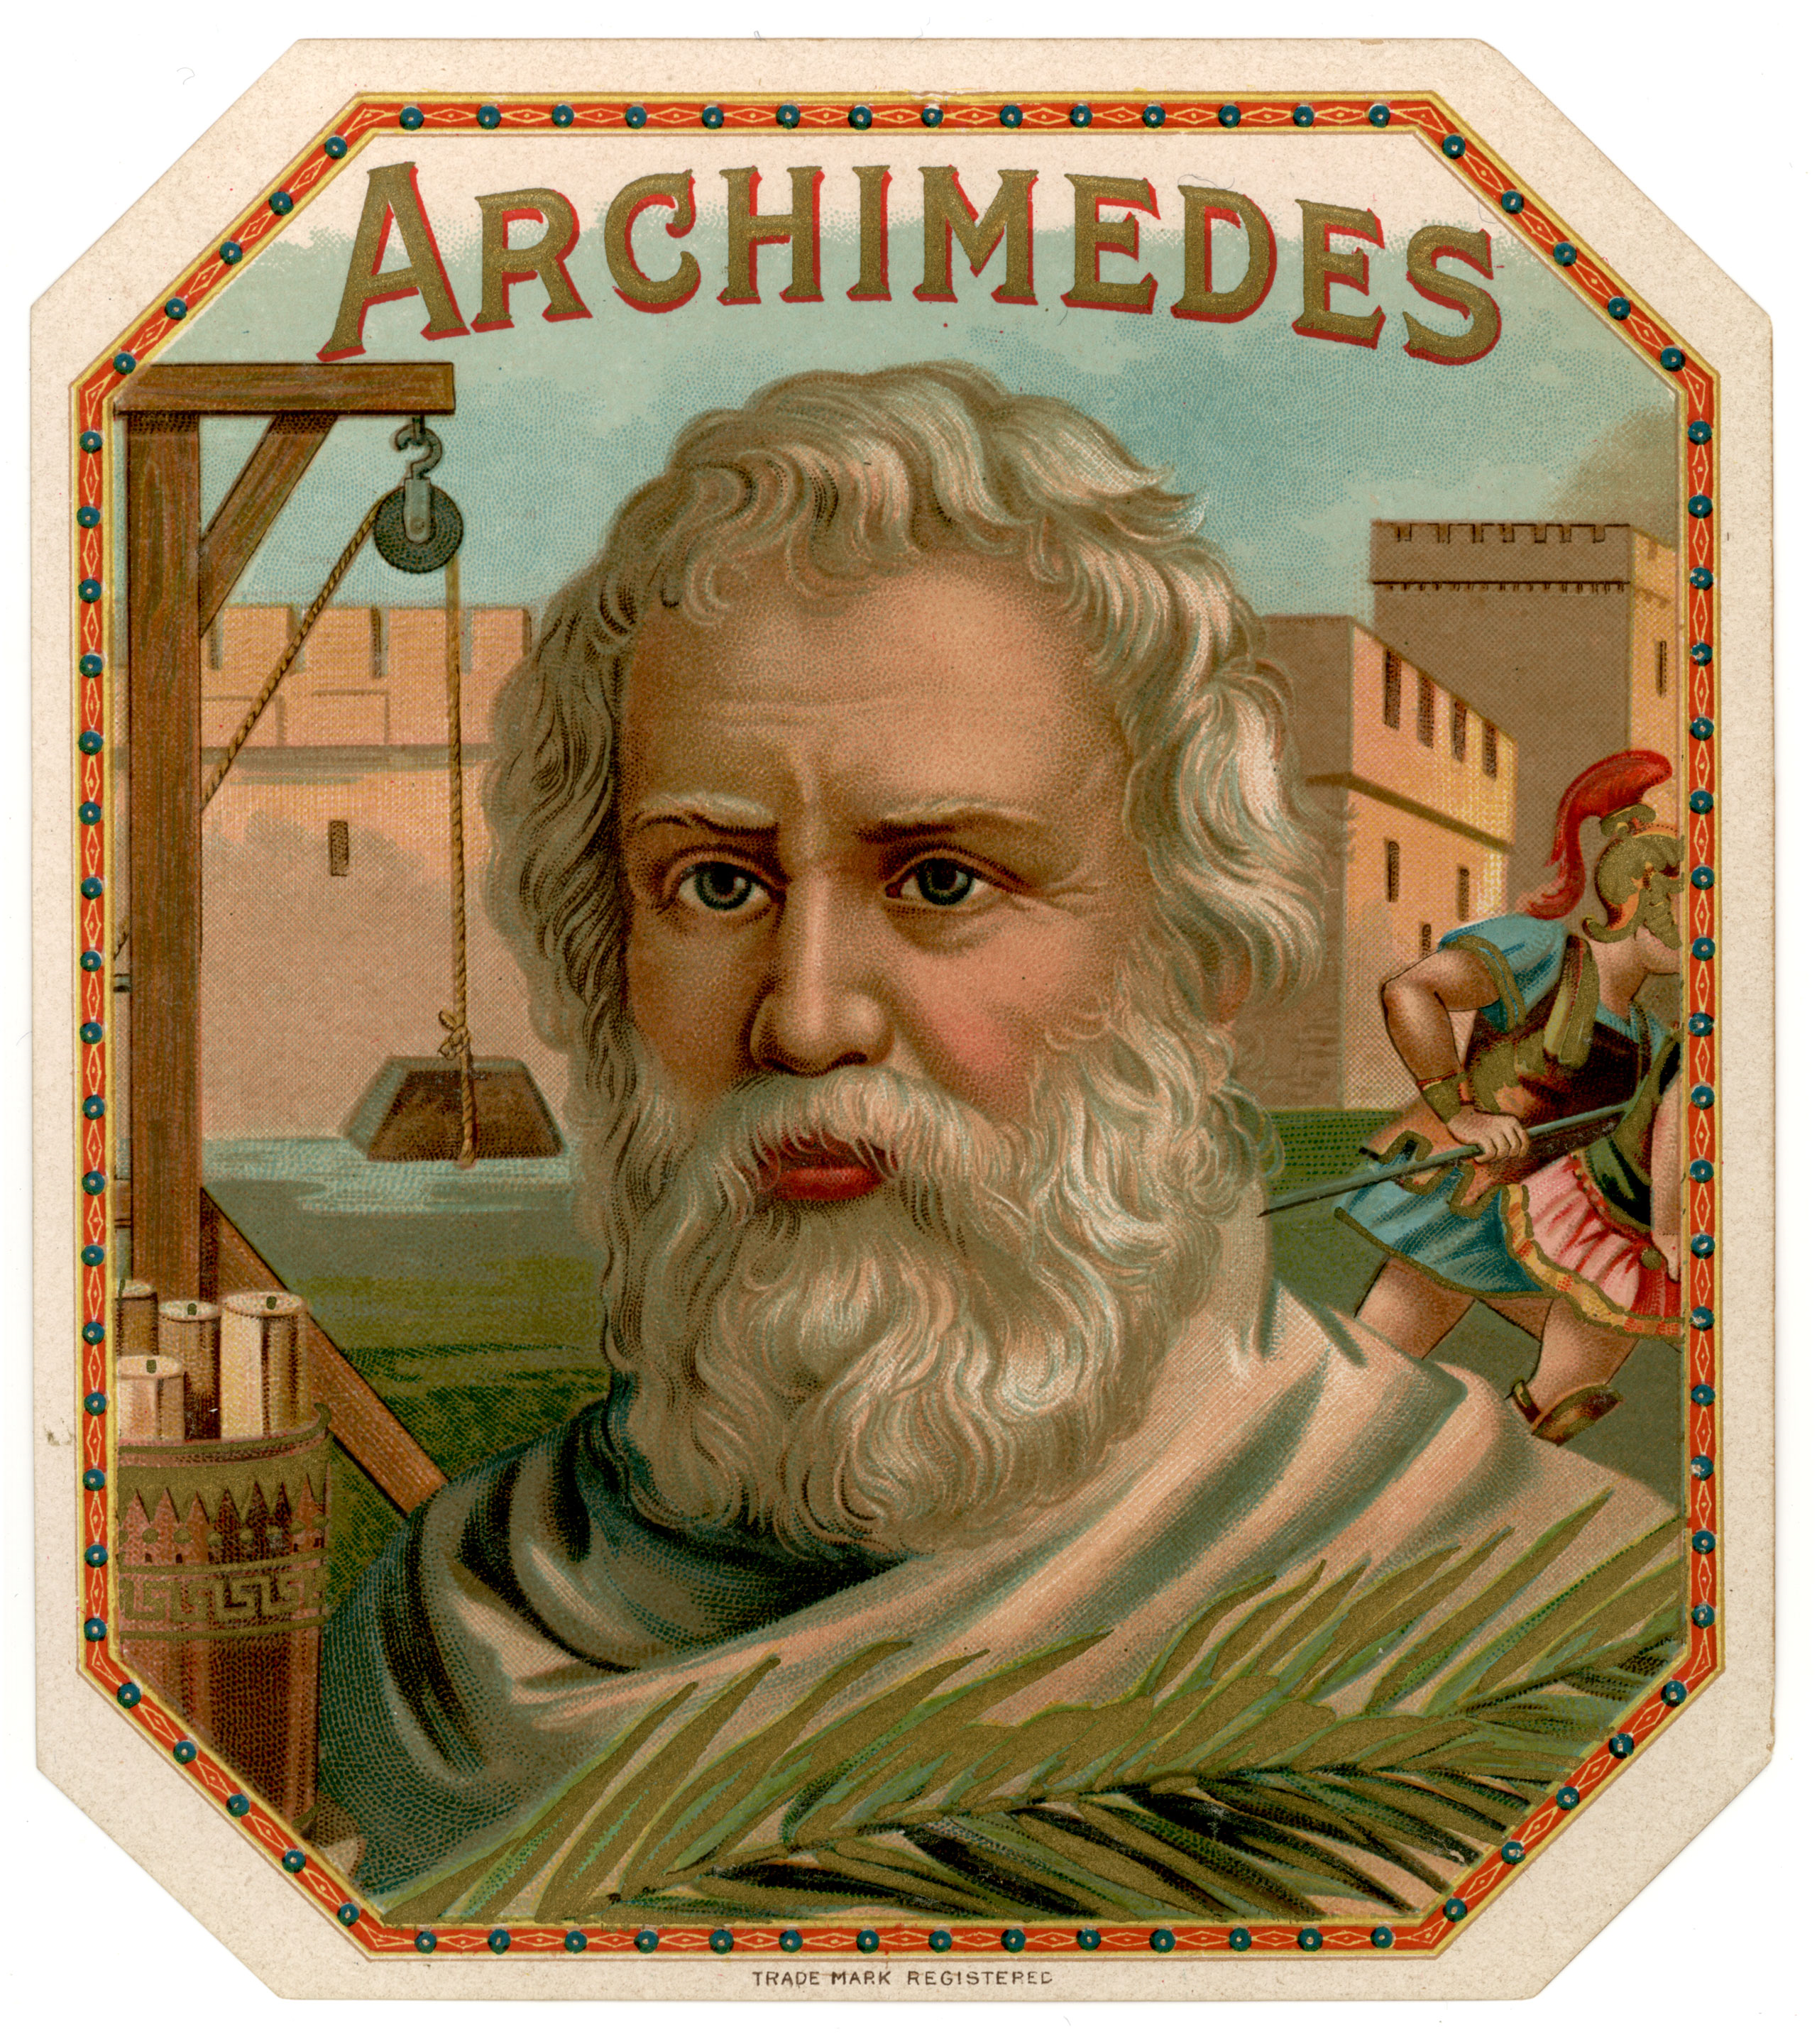
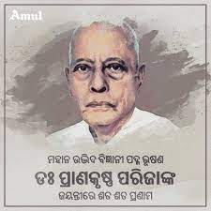
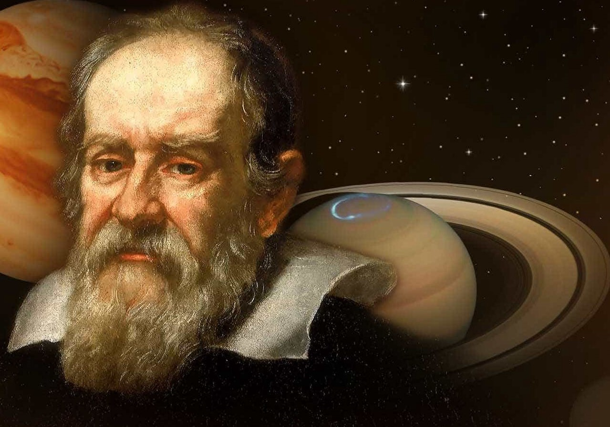
ଅବଦୁଲ କାଲାମ
ଗାଲିଲିଓ

Slide 5
LEARNING OUT COME:
ବିଜ୍ଞାନ ବିଷୟରେ ଅବଗତ ହେବା I
ବୈଜ୍ଞାନିକମାନଙ୍କ ବିଷୟରେ ଜାଣିବା I
ଜଳରେ କେଉଁ ବସ୍ତୁ ଭାସେ ଓ କେଉଁ ବସ୍ତୁ ବୁଡେ ସେ ବିଷୟରେ ଜାଣିବା I
ଭ୍ରାତୃଭକ୍ତିର ବିଶାଳତା ଓ ପତିଧର୍ମର ପବିତ୍ରତାକୁ ସମ୍ମାନ ଦେବା I
ବୈଜ୍ଞାନିକ ଆର୍କମେଡିସଙ୍କ ଜନ୍ମ,ଜୀବନୀ ବିଷୟରେ ଜାଣିବା I

Slide 6
ଲେଖକ ପରିଚୟ:
ଡକ୍ଟର କୁଳମଣି ସାମଲ:
ଜନ୍ମ:କଟକ ଜିଲ୍ଲାର ନୃତାଙ୍ଗ I
ଲୋକପ୍ରିୟ ବିଜ୍ଞାନ ଲେଖକ ଥିଲେ I
ବିଜ୍ଞାନ ସାହିତ୍ୟ ପାଇଁ ସେ ଓଡିଶା ବିଜ୍ଞାନ ଏକାଡେମୀ ପୁରସ୍କାର ପାଇଥିଲେ I
ମାନବୀୟ ଚିନ୍ତାଧାରାର ସଫଳ ରୂପକାର ଥିଲେ I
ବୁର୍ଲା ଇଂଜିନିୟରିଂ କଲେଜରେ ପଦାର୍ଥ ବିଜ୍ଞାନ ବିଭାଗରେ ପ୍ରଫେସର ଭାବେ କାର୍ଯ୍ୟ କରି ସେ ଅବସର ଗ୍ରହଣ କରିଥିଲେ I

Slide 7
ଡକ୍ଟର କୁଳମଣି ସାମଲଙ୍କର ସୃଷ୍ଟି :
ମହାକାଶର ଆହ୍ଵାନ
ଆଈମା କାହାଣୀ ନୁହଁ
ସଭ୍ୟତାର ତିନୋଟି ସୋପାନ
ବିଶ୍ଵବିଖ୍ୟାତ ବୈଜ୍ଞାନିକ

Slide 8
ଗୃହକର୍ମ:
ବିଷୟଟିକୁ ଭଲ ଭାବେ ପଢି କଠିନ ଶବ୍ଦ ଲେଖିବ I

Slide 9
THANKING YOU
ODM EDUCATIONAL GROUP

